Slide 1
2026 3M RTP MTBF
Notes:
115/11/08

Slide 2
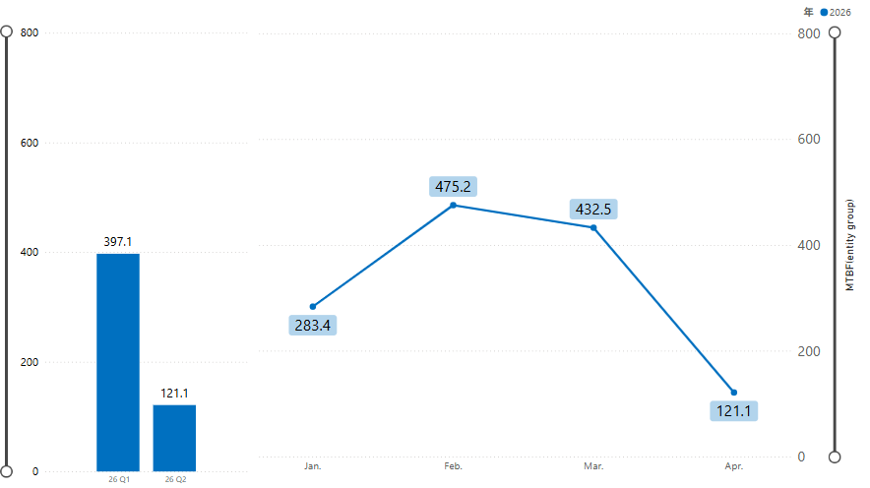
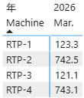
二、RTP 3M MTBF
2026/3M RTP MTBF： 432 > 334

Slide 3
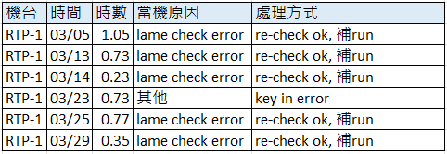
二、RTP-1 MTBF 未達標

Slide 4

二、RTP-2 MTBF 達標

Slide 5
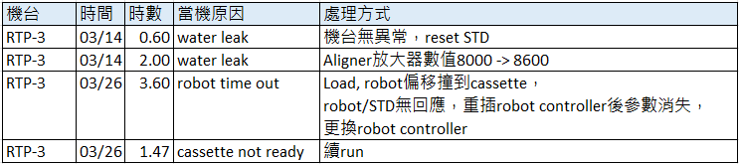
二、RTP-3 MTBF 未達標

Slide 6
二、RTP-4 MTBF 達標

